Slide 1
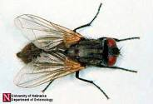
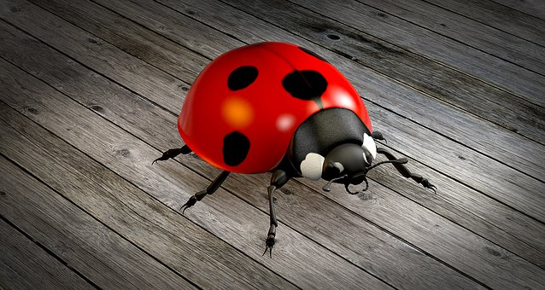
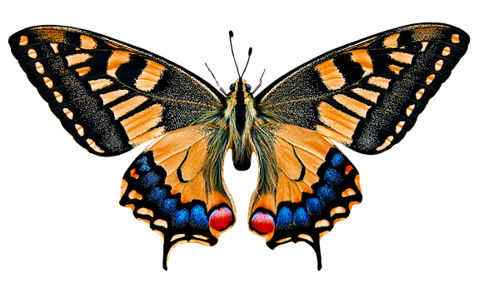
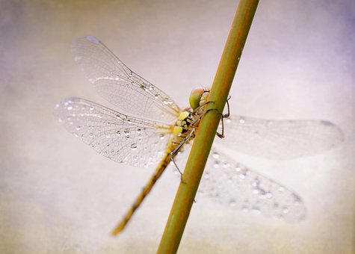

Slide 2
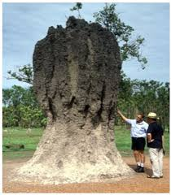
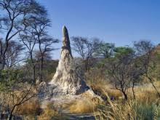
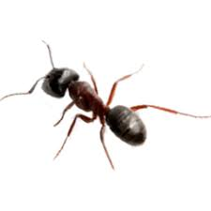
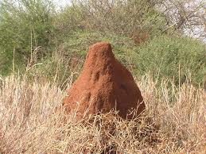

Slide 3
​INSEKTET - SHTAZË ME TRI PALË KËMBË
Tregoni dy mjediset jetësore ku jetojnë insektet.
Klasifikoni insektet në dy grupe, në bazë të ndërtimit të trupit dhe mënyrës së jetesës.
Dalloni tek ndërtimi i trupit të insekteve: tri pjesët kryesore të trupit dhe organet që janë të vendosura në këto tri pjesë.

Slide 4
INSEKTET - SHTAZË ME TRI PALË KËMBË
Dalloni katër tipet e aparatit gojor në bazë të mënyrës së të ushqyerit të insekteve.
Përshkruani koloninë e termiteve dhe të bletëve.
Evidentoni veçoritë kryesore dhe mënyrën e jetesës së: efemereve, pilivesave, karkalecave, morrave, pleshtave, fluturave, mizave dhe mushkonjave.

Slide 5
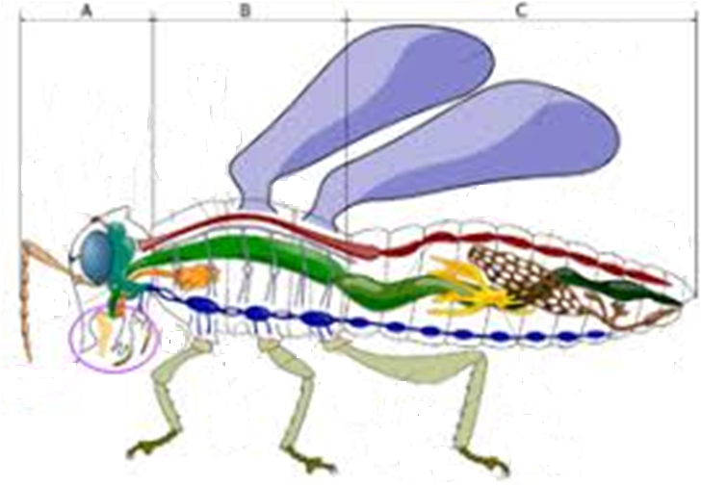
Ndërtimi i trupit

Slide 6
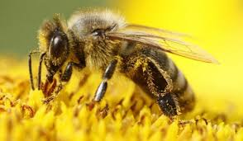
Bleta

Slide 7
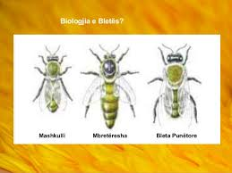

Slide 8
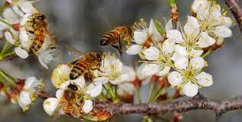
Pluhurimi i luleve dhe mbledhja e nektarit

Slide 9
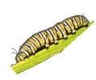
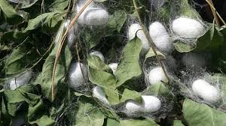
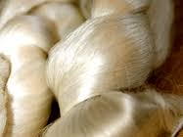
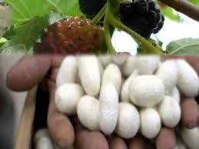
Krimbi i mëndafshit

